Slide 1
平面计算几何
feecle6418

Slide 2
主要内容
极角序，凸包与旋转卡壳（重点）
半平面交
平面分块
最小圆覆盖
对于没提到的知识，建议自己过一遍 OI-wiki
有的例题由于知识较为零碎/冷门，没必要在课上讲，但大家一定要下课后看一下，因为这些技巧很难自己想出来，SCOI 又很喜欢考奇怪计算几何题。
平面图转对偶图：[HNOI2016] 矿区
最小圆覆盖： P3517

Slide 3
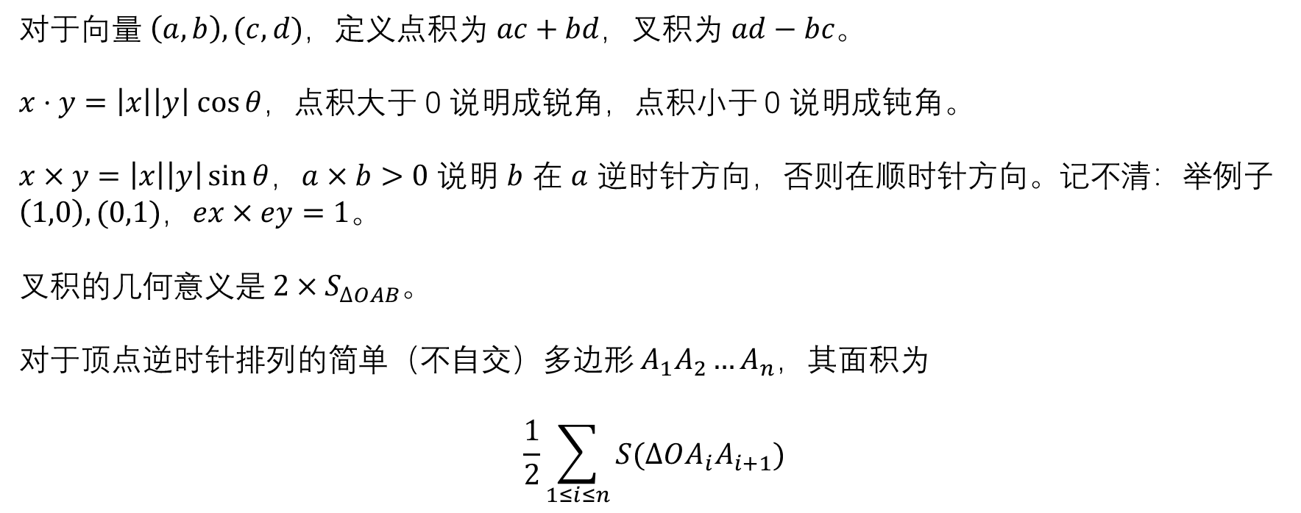
点积和叉积
对于向量 $\left(a,b\right),(c,d)$，定义点积为 $ac+bd$，叉积为 $ad−bc$。
$x⋅y=\left|x\right|\left|y\right| cos⁡θ$，点积大于 0 说明成锐角，点积小于 0 说明成钝角。
$x×y=\left|x\right|\left|y\right|\sin{θ}$，$a×b>0$ 说明 $b$ 在 $a$ 逆时针方向，否则在顺时针方向。记不清：举例子 $\left(1,0\right),(0,1)$，$ex×ey=1$。
叉积的几何意义是 $2×S_{∆OAB}$。
对于顶点逆时针排列的简单（不自交）多边形 $A_{1}A_{2}…A_{n}$，其面积为
$$\frac{1}{2}\sum_{1≤i≤n}{S(∆OA_{i}A_{i+1})}$$

Slide 4
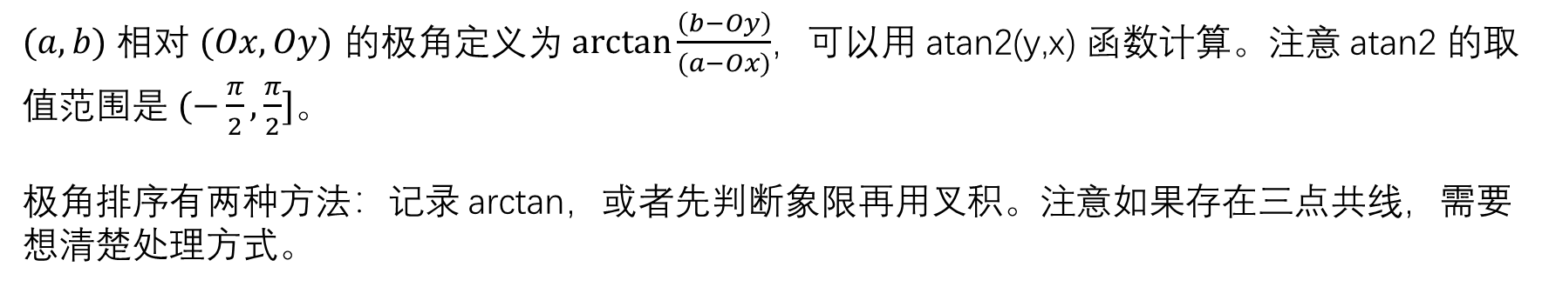
极角
$(a,b)$ 相对 $(Ox,Oy)$ 的极角定义为 $\arctan{\frac{\left(b−Oy\right)}{(a−Ox)}}$，可以用 atan2(y,x) 函数计算。注意 atan2 的取值范围是 $(−\frac{π}{2},\frac{π}{2}]$。
极角排序有两种方法：记录 arctan，或者先判断象限再用叉积。注意如果存在三点共线，需要想清楚处理方式。

Slide 5
凸包
凸包定义：任意边界上两点连线还在凸包内。
利用已有的知识，可以立刻得到给定点集凸包（包含给定点集的最小凸包）的求法：
找到所有点中纵坐标最小的（若有多个，取横坐标最小的），其一定在凸包上，将其它点以其为圆心极角排序。
用栈维护当前凸包，用叉积判断方向是否正确，方向若有误就弹栈。
精细实现，整点凸包只需要用到整数运算。

Slide 6
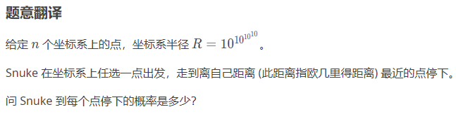
AGC021B
坐标系 -> 平面

Slide 7
P2521
给定 $x$ 轴上方的 $n$ 个点，会有 $q$ 次删点操作，每次删点后询问凸包周长。

Slide 8
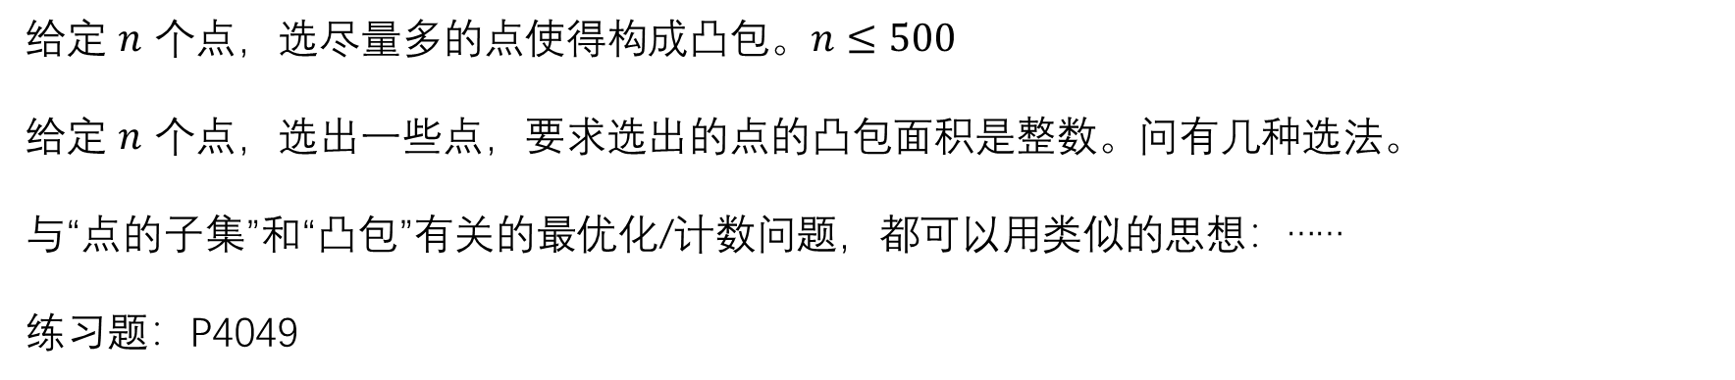
P2924 / ABC202F
给定 $n$ 个点，选尽量多的点使得构成凸包。$n≤500$
给定 $n$ 个点，选出一些点，要求选出的点的凸包面积是整数。问有几种选法。
与“点的子集”和“凸包”有关的最优化/计数问题，都可以用类似的思想：……
练习题：P4049
Notes:
极角排序分界不越过 -> 不算重

Slide 9
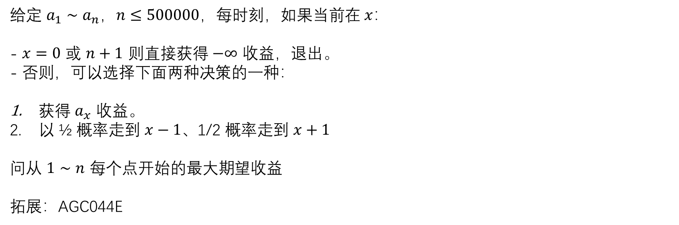
P5155
给定 $a_{1}∼a_{n}$，$n≤500000$，每时刻，如果当前在 $x$：
- $x=0$ 或 $n+1$ 则直接获得 $−∞$ 收益，退出。
- 否则，可以选择下面两种决策的一种：
$获得$ $a_{x}$ 收益。
以 ½ 概率走到 $x−1$、1/2 概率走到 $x+1$
问从 $1∼n$ 每个点开始的最大期望收益
拓展：AGC044E
Notes:
极角排序分界不越过 -> 不算重

Slide 10
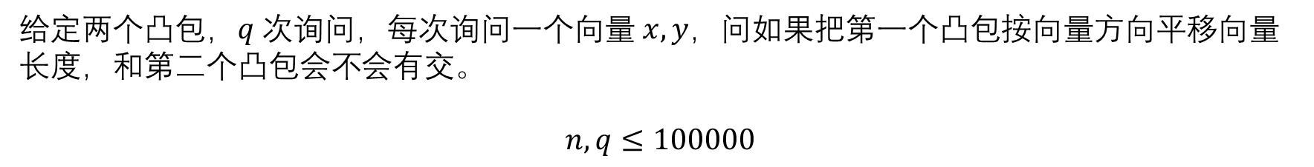
P4557
给定两个凸包，$q$ 次询问，每次询问一个向量 $x,y$，问如果把第一个凸包按向量方向平移向量长度，和第二个凸包会不会有交。
$$n,q≤100000$$
Notes:
极角排序分界不越过 -> 不算重

Slide 11
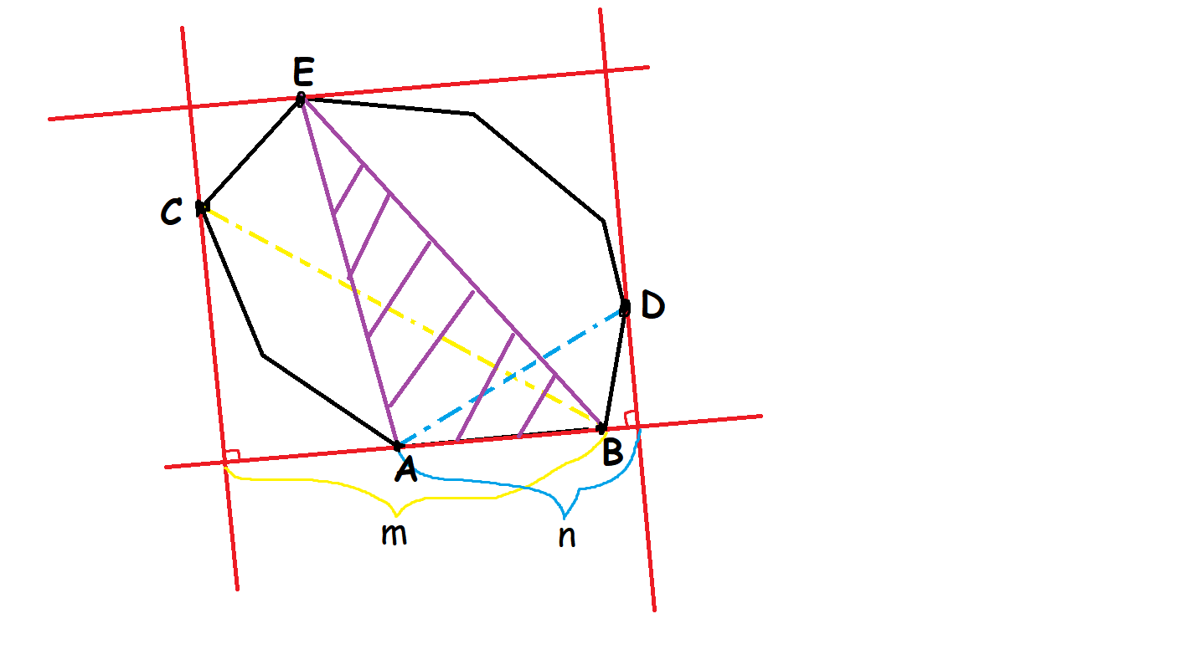
最远点对
求平面上最远点对。
练习：P3187 求最小覆盖矩形 / P4166 最大四边形
Notes:
极角排序分界不越过 -> 不算重

Slide 12
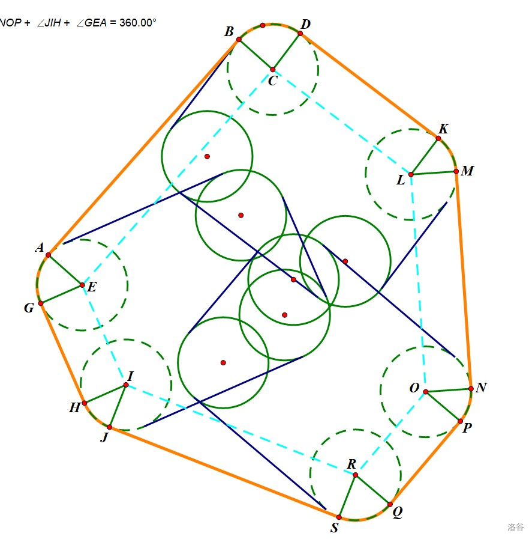
P3829
给定平面上一堆“圆角矩形”，其中圆角的半径固定，求凸包周长。
Notes:
极角排序分界不越过 -> 不算重

Slide 13
总结
以上是一些知识性题目，但计算几何除了“知识性”题目还有一些“思维性”题目，既需要计算几何知识又需要找性质。
下面看几道：
Notes:
极角排序分界不越过 -> 不算重

Slide 14
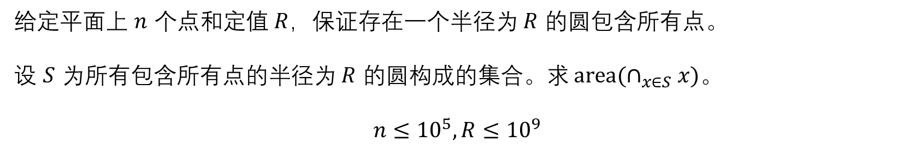
CF154E
给定平面上 $n$ 个点和定值 $R$，保证存在一个半径为 $R$ 的圆包含所有点。
设 $S$ 为所有包含所有点的半径为 $R$ 的圆构成的集合。求 $area(∩_{x∈S}x)$。
$$n≤{10}^{5},R≤{10}^{9}$$

Slide 15
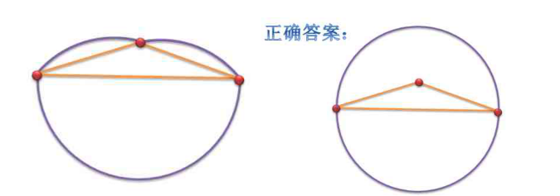
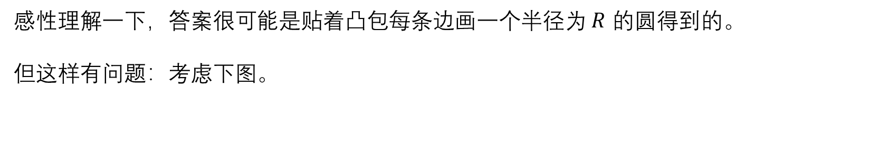
CF154E
感性理解一下，答案很可能是贴着凸包每条边画一个半径为 $R$ 的圆得到的。
但这样有问题：考虑下图。

Slide 16
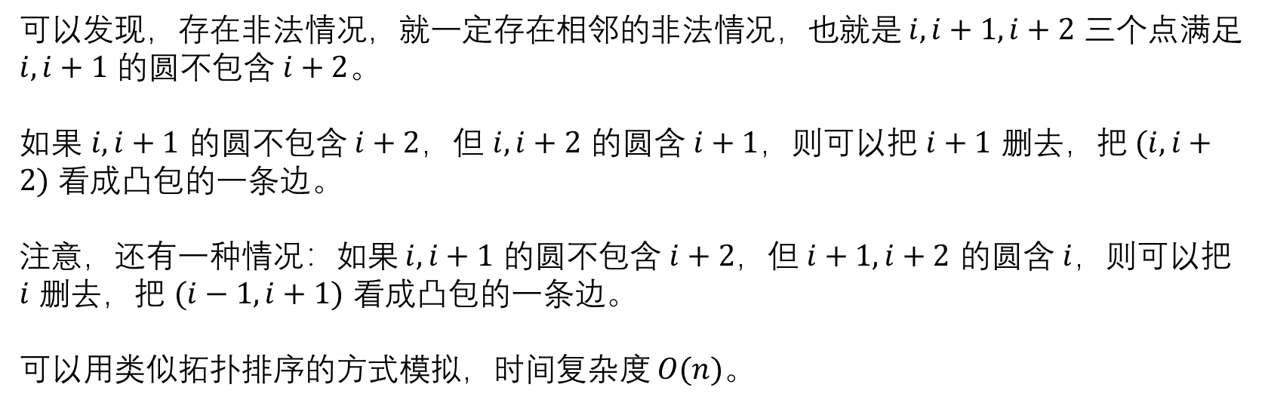
CF154E
可以发现，存在非法情况，就一定存在相邻的非法情况，也就是 $i,i+1,i+2$ 三个点满足 $i,i+1$ 的圆不包含 $i+2$。
如果 $i,i+1$ 的圆不包含 $i+2$，但 $i,i+2$ 的圆含 $i+1$，则可以把 $i+1$ 删去，把 $(i,i+2)$ 看成凸包的一条边。
注意，还有一种情况：如果 $i,i+1$ 的圆不包含 $i+2$，但 $i+1,i+2$ 的圆含 $i$，则可以把 $i$ 删去，把 $(i−1,i+1)$ 看成凸包的一条边。
可以用类似拓扑排序的方式模拟，时间复杂度 $O(n)$。

Slide 17
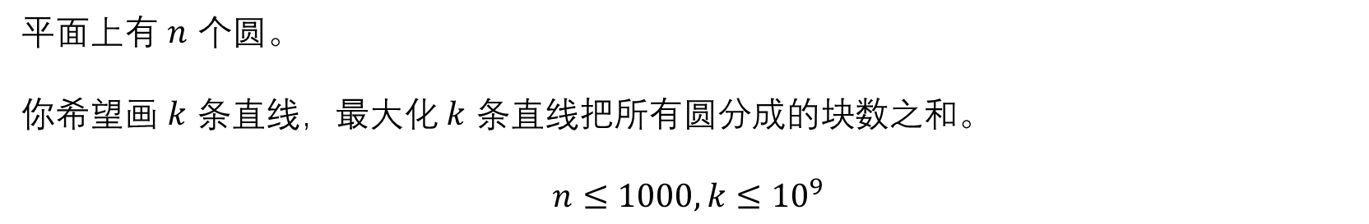
CF128E
平面上有 $n$ 个圆。
你希望画 $k$ 条直线，最大化 $k$ 条直线把所有圆分成的块数之和。
$$n≤1000,k≤{10}^{9}$$

Slide 18
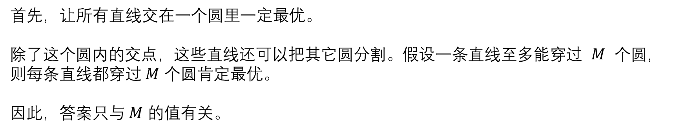
CF128E
首先，让所有直线交在一个圆里一定最优。
除了这个圆内的交点，这些直线还可以把其它圆分割。假设一条直线至多能穿过 $M$ 个圆，则每条直线都穿过 $M$ 个圆肯定最优。
因此，答案只与 $M$ 的值有关。

Slide 19
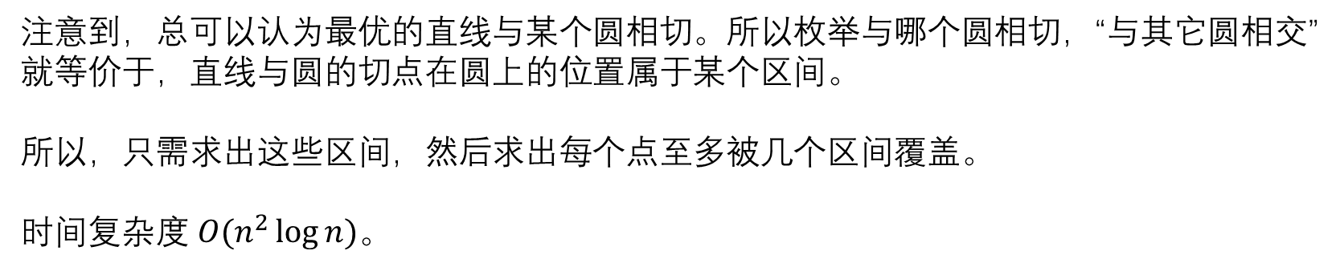
CF128E
注意到，总可以认为最优的直线与某个圆相切。所以枚举与哪个圆相切，“与其它圆相交”就等价于，直线与圆的切点在圆上的位置属于某个区间。
所以，只需求出这些区间，然后求出每个点至多被几个区间覆盖。
时间复杂度 $O(n^{2}\log{n})$。

Slide 20
CF128E
平面上有 $n$ 个圆。
你希望画 $k$ 条直线，最大化 $k$ 条直线把所有圆分成的块数之和。
$$n≤1000,k≤{10}^{9}$$

Slide 21
CF1019D
给定 $n$ 个点，问存不存在面积为 $S$ 的三角形，$n≤2000$

Slide 22
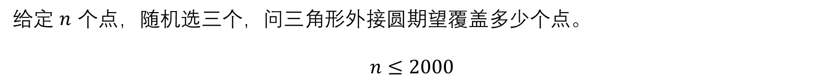
P3630
给定 $n$ 个点，随机选三个，问三角形外接圆期望覆盖多少个点。
$$n≤2000$$

Slide 23
练习题
CF1284E
CF1584G
CF68E
P3256
CF1446F
CF607E

Slide 24
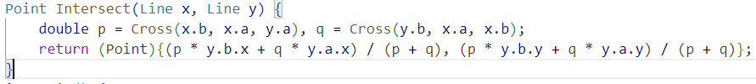
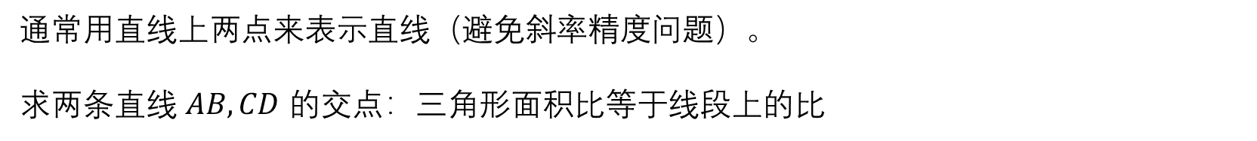
直线及其交点
通常用直线上两点来表示直线（避免斜率精度问题）。
求两条直线 $AB,CD$ 的交点：三角形面积比等于线段上的比

Slide 25
半平面交
给出一些有向直线，半平面就是直线左侧。
算法流程如下：
把直线按照极角排序，若有同向的，则舍弃更靠右的（“左右”都可用叉积判断）
一个一个加入直线，根据交点在当前直线左右判断，先弹队尾再弹队首
板子：P4196
练习：给定一个凸包，求其内部到边界的距离最大的点

Slide 26
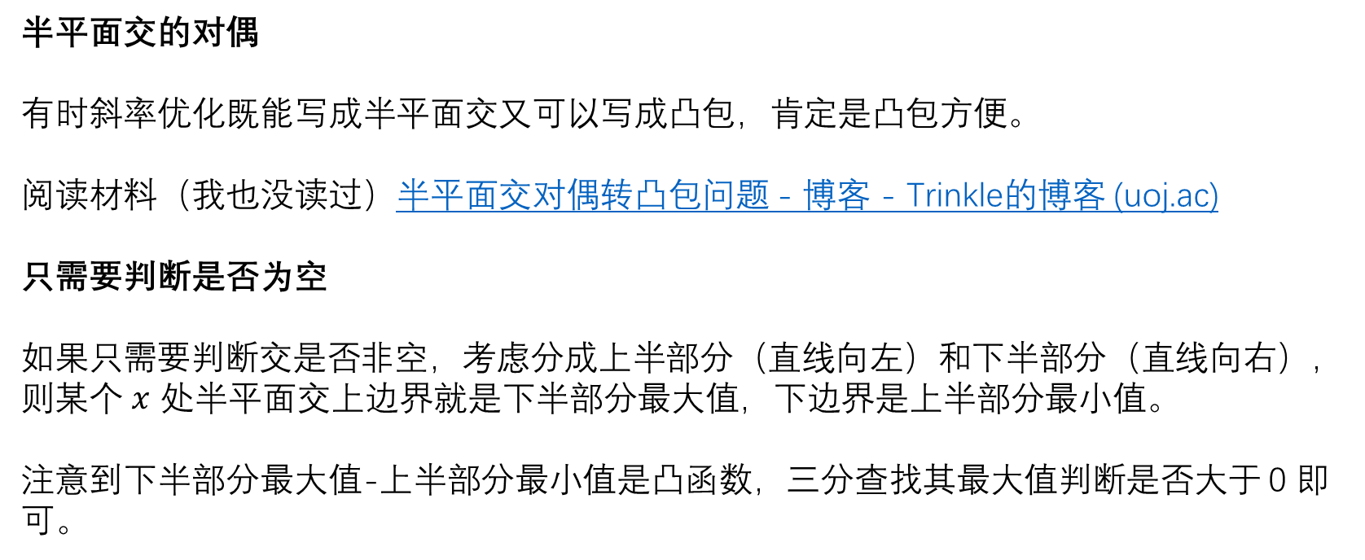
如何避免半平面交
半平面交的对偶
有时斜率优化既能写成半平面交又可以写成凸包，肯定是凸包方便。
阅读材料（我也没读过）半平面交对偶转凸包问题 - 博客 - Trinkle的博客 (uoj.ac)
只需要判断是否为空
如果只需要判断交是否非空，考虑分成上半部分（直线向左）和下半部分（直线向右），则某个 $x$ 处半平面交上边界就是下半部分最大值，下边界是上半部分最小值。
注意到下半部分最大值-上半部分最小值是凸函数，三分查找其最大值判断是否大于 0 即可。

Slide 27
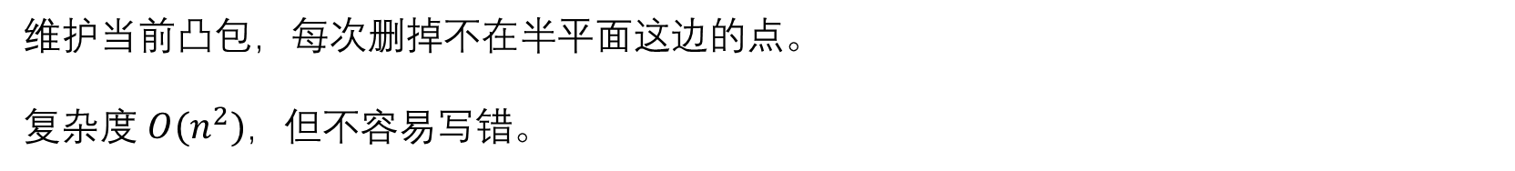
暴力半平面交
维护当前凸包，每次删掉不在半平面这边的点。
复杂度 $O(n^{2})$，但不容易写错。

Slide 28
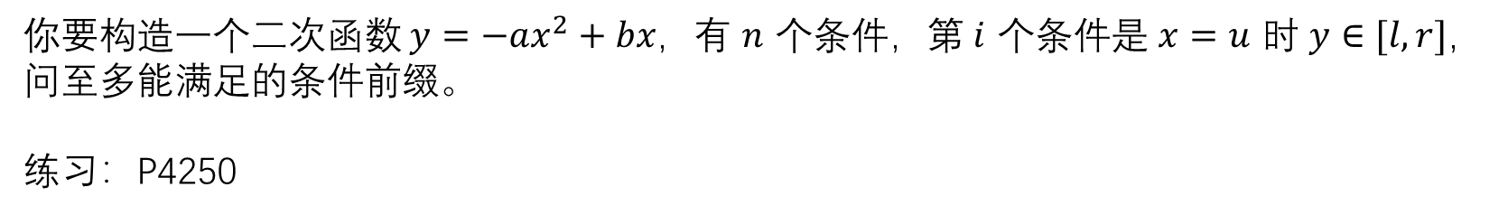
P3222
你要构造一个二次函数 $y=−ax^{2}+bx$，有 $n$ 个条件，第 $i$ 个条件是 $x=u$ 时 $y∈[l,r]$，问至多能满足的条件前缀。
练习：P4250

Slide 29
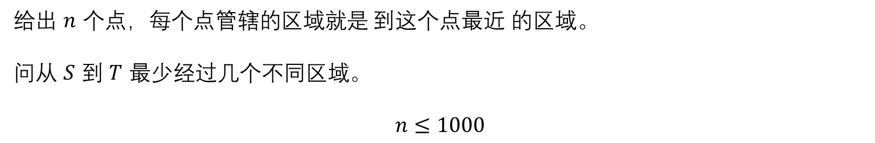
P3297 | V 图
给出 $n$ 个点，每个点管辖的区域就是 到这个点最近 的区域。
问从 $S$ 到 $T$ 最少经过几个不同区域。
$$n≤1000$$

Slide 30
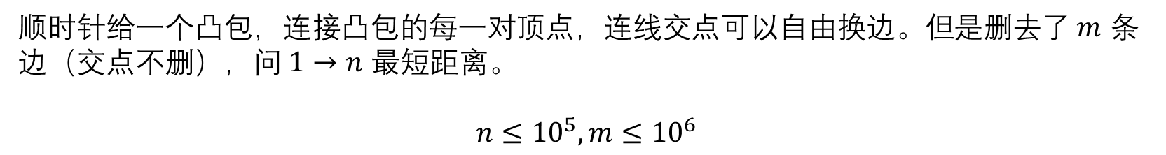
P3493
顺时针给一个凸包，连接凸包的每一对顶点，连线交点可以自由换边。但是删去了 $m$ 条边（交点不删），问 $1→n$ 最短距离。
$$n≤{10}^{5},m≤{10}^{6}$$

Slide 31
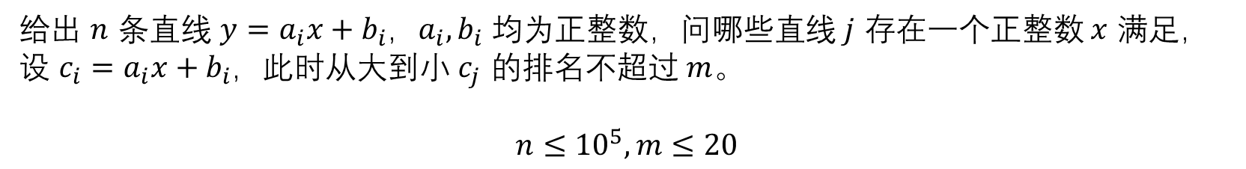
P5328
给出 $n$ 条直线 $y=a_{i}x+b_{i}$，$a_{i}{,b}_{i}$ 均为正整数，问哪些直线 $j$ 存在一个正整数 $x$ 满足，设 $c_{i}=a_{i}x+b_{i}$，此时从大到小 $c_{j}$ 的排名不超过 $m$。
$$n≤{10}^{5},m≤20$$

Slide 32
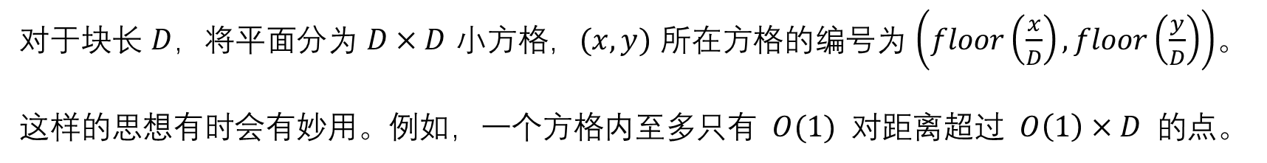
平面分块
对于块长 $D$，将平面分为 $D×D$ 小方格，$(x,y)$ 所在方格的编号为 $\left(floor\left(\frac{x}{D}\right),floor\left(\frac{y}{D}\right)\right)$。
这样的思想有时会有妙用。例如，一个方格内至多只有 $O(1)$ 对距离超过 $O\left(1\right)×D$ 的点。

Slide 33
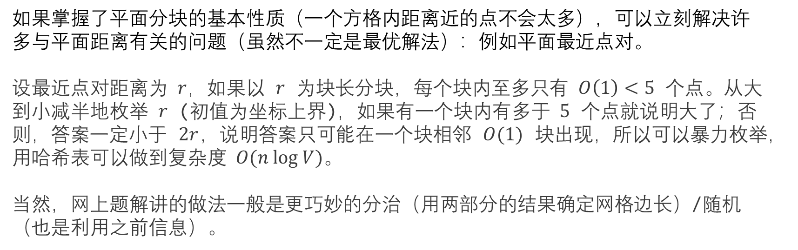
平面最近点对
如果掌握了平面分块的基本性质（一个方格内距离近的点不会太多），可以立刻解决许多与平面距离有关的问题（虽然不一定是最优解法）：例如平面最近点对。
设最近点对距离为 $r$，如果以 $r$ 为块长分块，每个块内至多只有 $O\left(1\right)<5$ 个点。从大到小减半地枚举 $r$ (初值为坐标上界)，如果有一个块内有多于 $5$ 个点就说明大了；否则，答案一定小于 $2r$，说明答案只可能在一个块相邻 $O(1)$ 块出现，所以可以暴力枚举，用哈希表可以做到复杂度 $O(n log V)$。
当然，网上题解讲的做法一般是更巧妙的分治（用两部分的结果确定网格边长）/随机（也是利用之前信息）。

Slide 34
平面最近点对：总结
倍增/递减试网格边长，试到合适的就开始暴力枚举，是很常用的技巧。

Slide 35
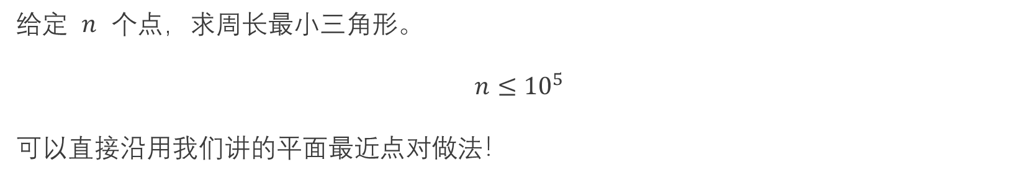
P4423
给定 $n$ 个点，求周长最小三角形。
$$n≤{10}^{5}$$
可以直接沿用我们讲的平面最近点对做法！

Slide 36
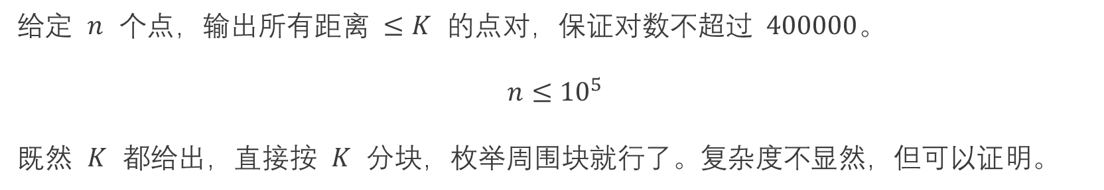
ABC234H
给定 $n$ 个点，输出所有距离 $≤K$ 的点对，保证对数不超过 $400000$。
$$n≤{10}^{5}$$
既然 $K$ 都给出，直接按 $K$ 分块，枚举周围块就行了。复杂度不显然，但可以证明。

Slide 37
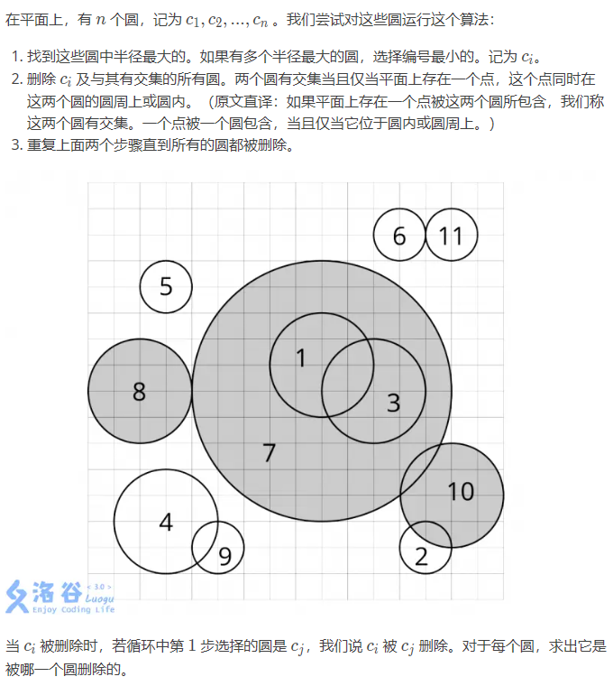
P4631

Slide 38
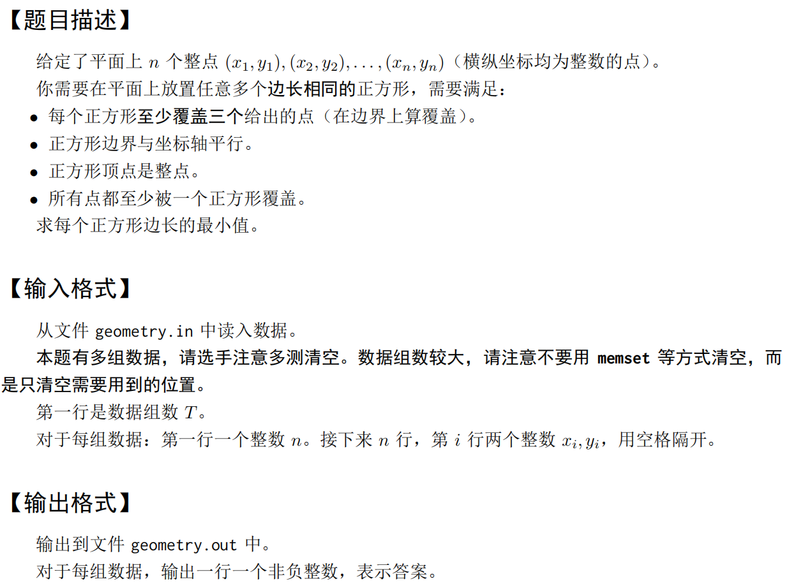
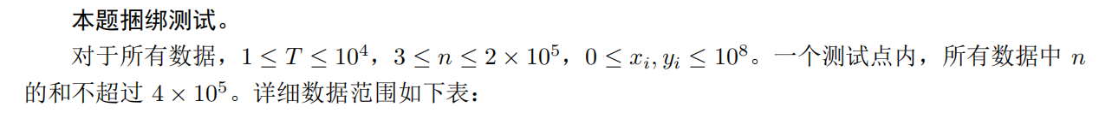
InfOJ 12

Slide 39
平面分块练习题
CF1641F

